Slide 1




ПланФикс —
платформа для создания вашей собственной системы управления

Slide 2



ПланФикс — это конструктор, позволяющий из простых блоков собрать систему управления, которая охватит все или только нужные подразделения вашей компании.
ПланФикс — это no-code сервис. Его настройка производится без привлечения программистов.

Slide 3

С какими проблемами и ожиданиями компании приходят в ПланФикс

Slide 4





С какими проблемами и ожиданиями компании приходят в ПланФикс
У нас стоит задача организовать общение в одной экосистеме начальника производства и менеджеров, а также синхронизировать работу сотрудников, закупщиков, продажников.
Ищем возможность объединить всех сотрудников, клиентов, все проекты и задачи по ним. Чтобы ничего нигде не терялось, не забывалось и выполнялось в срок.
В этом и заключается основное предназначение ПланФикса:
каждый сотрудник видит только то, что нужно ему для работы, а руководители видят общую картину и при желании могут легко погрузиться в детали по любому вопросу.

Slide 5



Общение идёт прямо в задачах. Нет замусоренных чатов и длинных цепочек переписки: вся хронология работы и общения видна в задаче и доступна в один клик.
ПланФикс помогает выстроить стройную схему работы всех отделов и сотрудников.

Slide 6


С какими проблемами и ожиданиями компании приходят в ПланФикс
Хочу навести порядок в своей голове и головах своих сотрудников. Нужна фокусировка и контроль выполнения ключевых задач.
Мне необходима система для контроля выполнения задач на предприятии — как индивидуальных, так и командных.
ПланФикс помогает разложить задачи по полочкам и расставить приоритеты, чтобы сотрудникам было проще ориентироваться и выполнять их. Вся команда и каждый сотрудник всегда будут знать, что делать именно в этот момент.

Slide 7

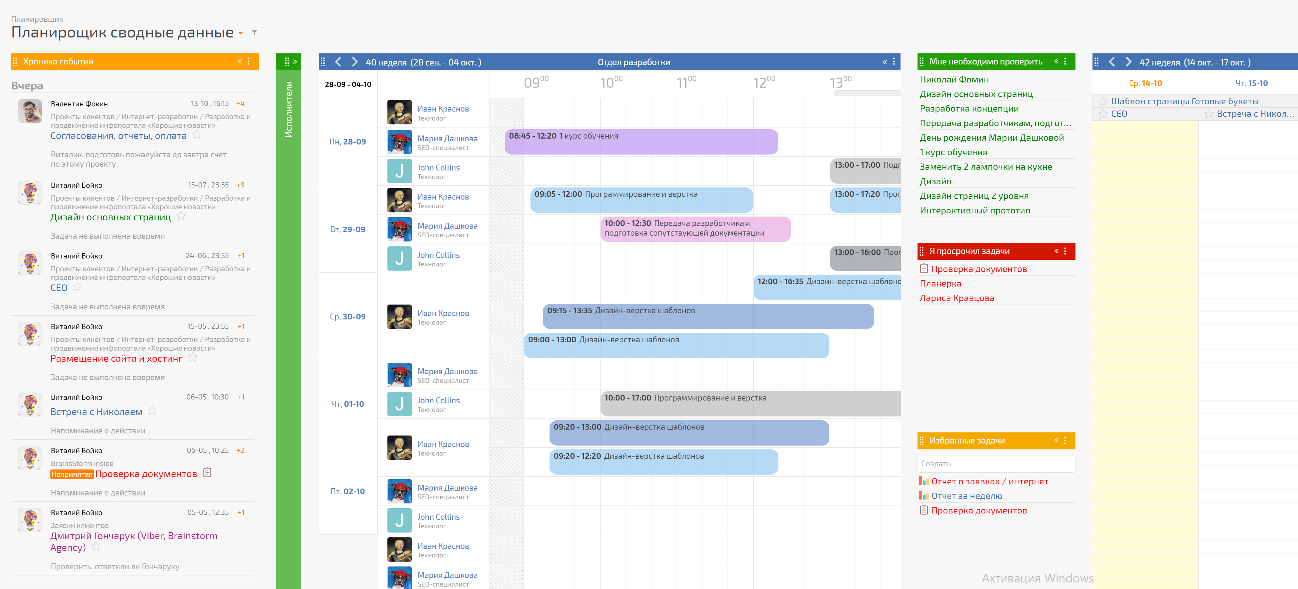
Все задачи в ПланФиксе можно отобразить на одном экране в едином Планировщике. Они будут всегда на виду, а благодаря статусам и их настраиваемым цветам — удобно отслеживать текущий этап задач.

Slide 8


С какими проблемами и ожиданиями компании приходят в ПланФикс
Мы оказываем бухгалтерские услуги. Многие задачи имеют свою периодичность. Например, начисление зарплаты и сдача отчетов. Нам важно настроить еженедельные и ежемесячные напоминания.
Занимаемся техническим обслуживанием систем безопасности, необходимо чтобы сотруднику приходило ежемесячно в одно и то же время напоминание о проведении очередного ТО.
Периодические задачи автоматически появятся у сотрудника в нужный момент, сообщив, например, о необходимости подготовить и сдать ежемесячный отчет.

Slide 9

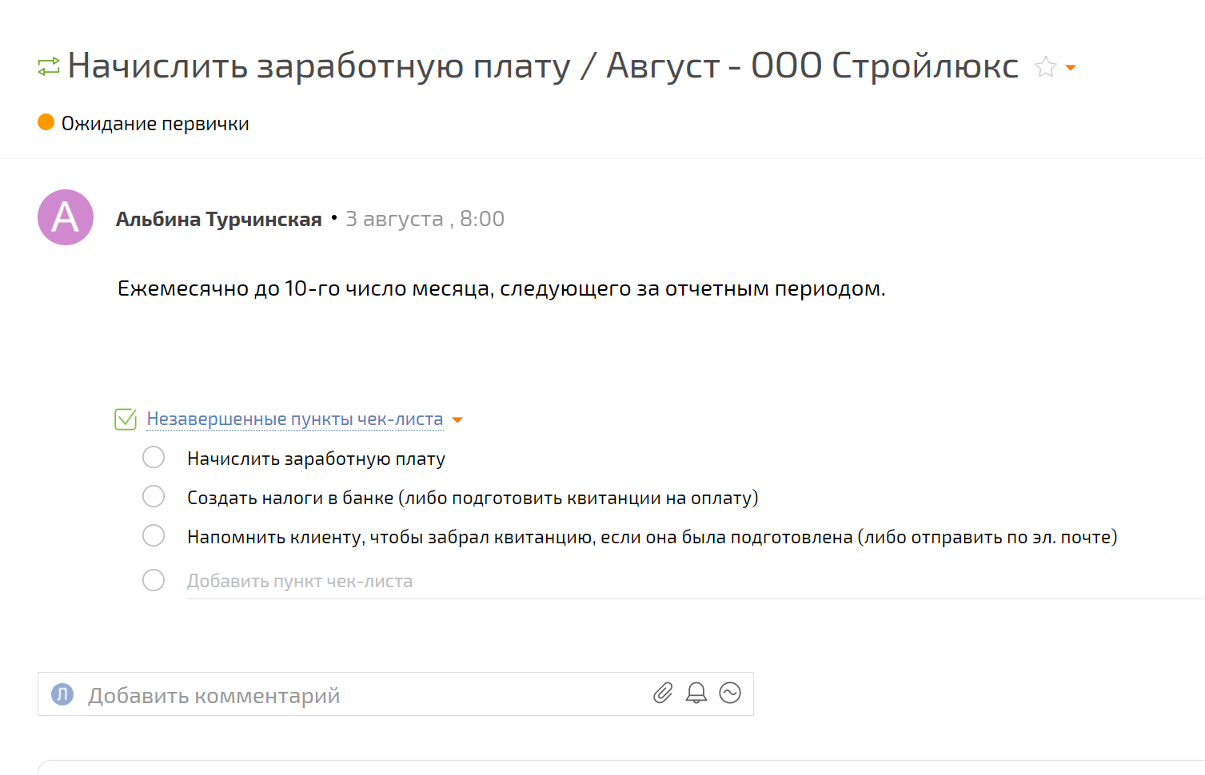
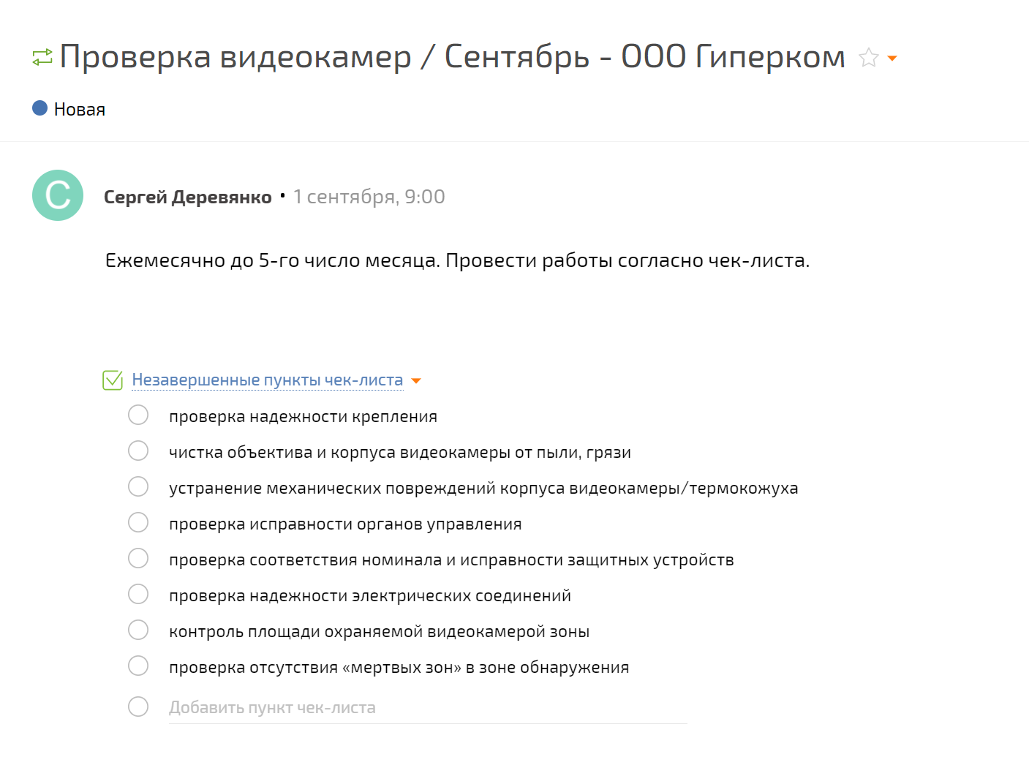
Уведомление появится точно в указанное время, и никто не забудет выполнить важную задачу вовремя.
Например, провести регламентное обслуживание техники или очередное ТО системы безопасности.

Slide 10


С какими проблемами и ожиданиями компании приходят в ПланФикс
Надо систематизировать работу. Много задач в Excel — не успеваю за всем уследить. Хочу фиксировать все события и историю общения, упорядочить отношения с клиентами.
Моя задача N1 — упорядочить работу с клиентской базой. Структурировать всю документацию и создать базу клиентов.
Когда бизнес активно растёт, самое время собрать все в едином рабочем пространстве ПланФикса, чтобы взаимоотношения с клиентами всегда были на виду и под контролем.

Slide 11



Добавляйте клиентов в единую базу контактов в ПланФиксе, которая тесно связана с проектами, задачами и документами. Гибкая система доступа к этой информации позволит управлять видимостью клиентов и их задач для разных сотрудников.
Автоматически формируйте списки контактов по различным параметрам, чтобы иметь полное представление о структуре ваших клиентов и ходе вашей работы с ними.

Slide 12
С какими проблемами и ожиданиями компании приходят в ПланФикс
Надо собрать в одном месте общение с клиентами по разным каналам связи. Иногда теряется важная переписка, приходится долго её искать.
Сейчас идет общение с потенциальными клиентами в соцсетях и по почте. Но, так как все ведется вручную, возникают потери в коммуникациях.
Общайтесь с клиентами по удобным для них каналам связи, включив в ПланФиксе соответствующую интеграцию.

Slide 13

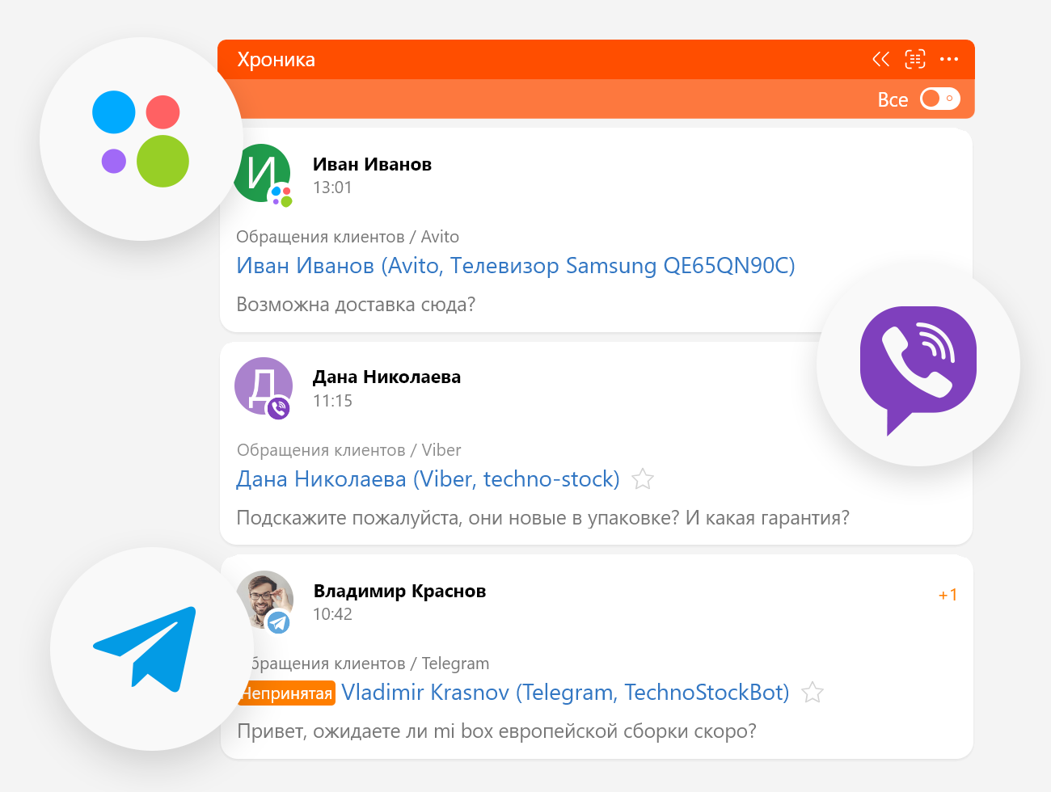

Так клиенту будет удобно вести с вами диалог из привычного ему мессенджера или социальной сети, а у вас в ПланФиксе сохранится вся история взаимодействия с клиентом, которая будет всегда под рукой.
Любые договоренности сохраняются в комментариях к задаче. Нужные данные или файлы быстро можно найти через поиск. Больше не придется вспоминать, где и о чем именно вы договаривались с клиентом.

Slide 14

С какими проблемами и ожиданиями компании приходят в ПланФикс
Нам необходимо видеть сводное состояние заказов. Крайне важно понимать прогноз продаж с цифрами и контрагентами, а также воронку продаж со стадиями.
Так как цикл сделки долгий, она проходит много этапов и согласований, у меня возникает большая путаница в заявках.
В ПланФиксе удобно принимать и обрабатывать заказы клиентов. Для этого можно установить готовую конфигурацию и начать принимать заказы уже сегодня. А можно настроить свой уникальный процесс обработки, полностью отражающий специфику работы вашей компании.

Slide 15

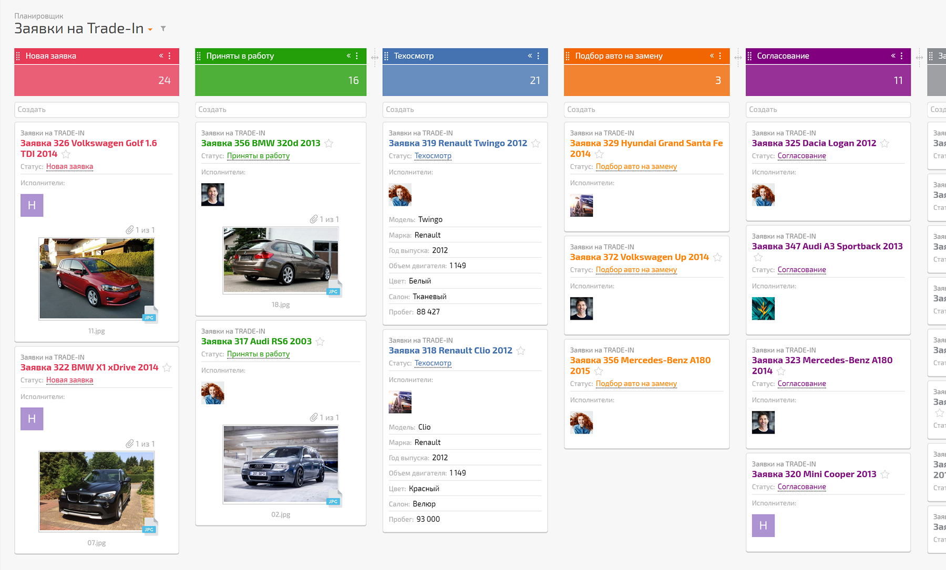

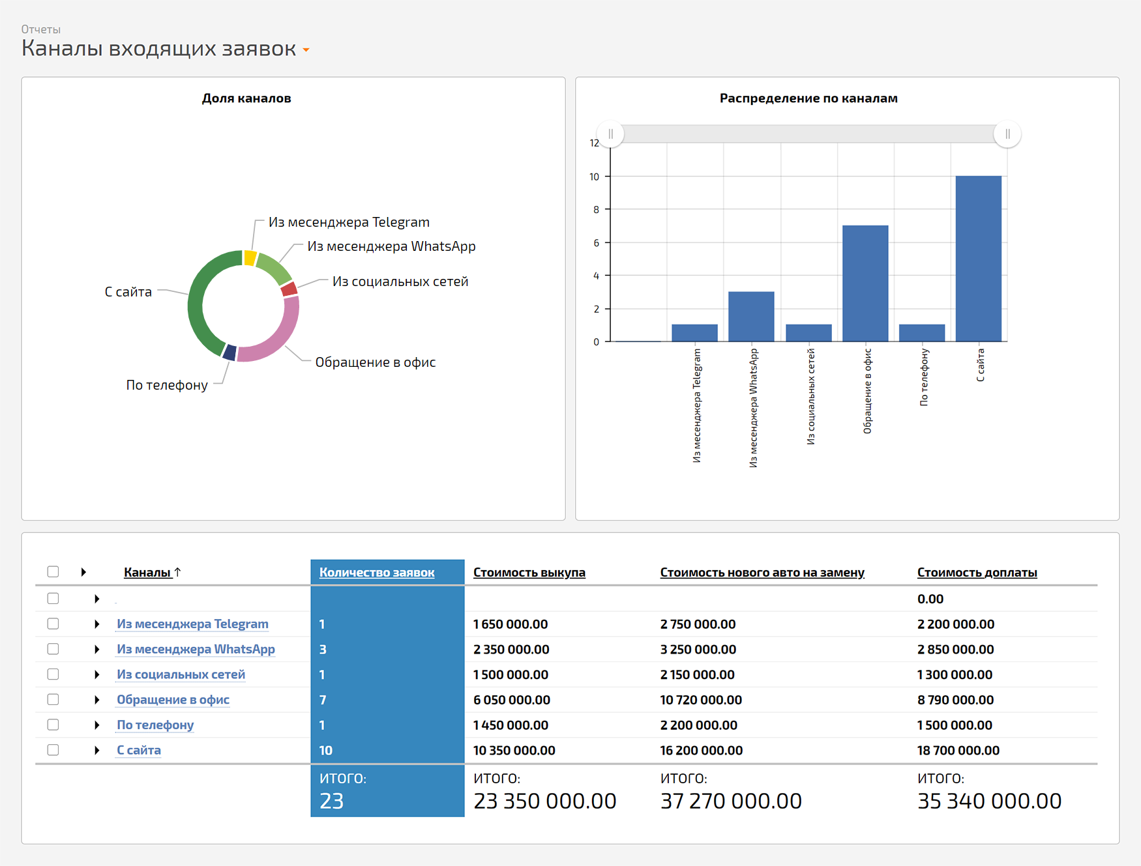

Распределяйте заявки по этапам, статусам и другим параметрам для облегчения работы.
Объединяйте заявки в различных списках в едином рабочем пространстве, чтобы не запутаться, даже если сделка длится несколько лет.
Инструменты «Аналитика» и «Отчеты» помогут вам собрать, структурировать и понятно отобразить все данные по заявкам клиентов.

Slide 16

С какими проблемами и ожиданиями компании приходят в ПланФикс
Хотим выстроить удаленное управление сетью филиалов и торговых точек. Ищем подходящую систему для этого.
Мне бы очень хотелось облегчить свою работу в плане мониторинга и слаженности всех участников проектов. Хочу, чтобы сотрудники могли работать вне офиса, и я тоже.
Одна из особенностей ПланФикса заключается в том, что работать в нём совместно над задачами можно из любой точки мира, главное, чтобы был доступ в Интернет.

Slide 17



Это открывает перед вами широкие возможности. Например, вы с легкостью можете отправить сотрудников на удаленку, либо быть в курсе всего происходящего в филиале компании в другом городе.
Будьте ещё мобильнее с приложением ПланФикса для телефона, управляя рабочими процессами компании.

Slide 18


С какими проблемами и ожиданиями компании приходят в ПланФикс
Нужна возможность быстро выставлять стандартизированные счета и формировать типовые документы, вести финансовый учет и планирование.
Нам сложно отслеживать доходы по объекту строительства и оплату гарантийного удержания. Срок возврата 1,5 года, а общий срок гарантии 5-6 лет.
ПланФикс — незаменимый помощник для финансистов. Все поступления или расходы средств за разные периоды можно учитывать в Аналитиках, а затем обобщенные данные в различных разрезах отображать в Отчетах.

Slide 19


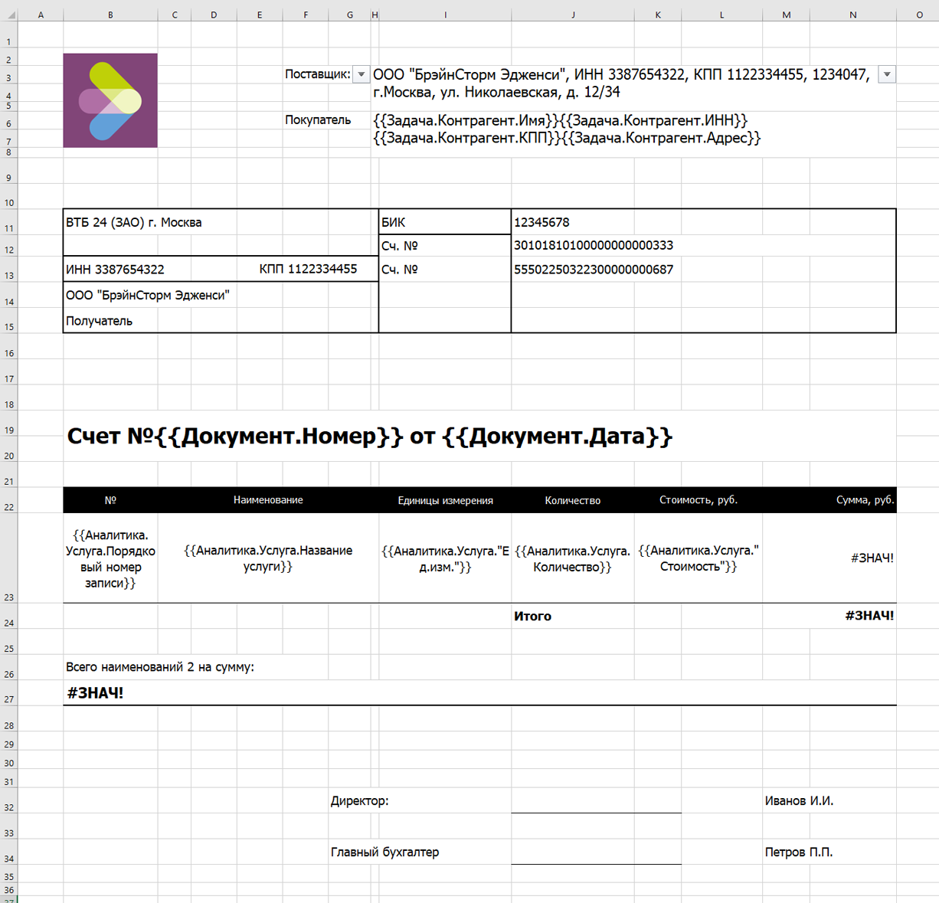
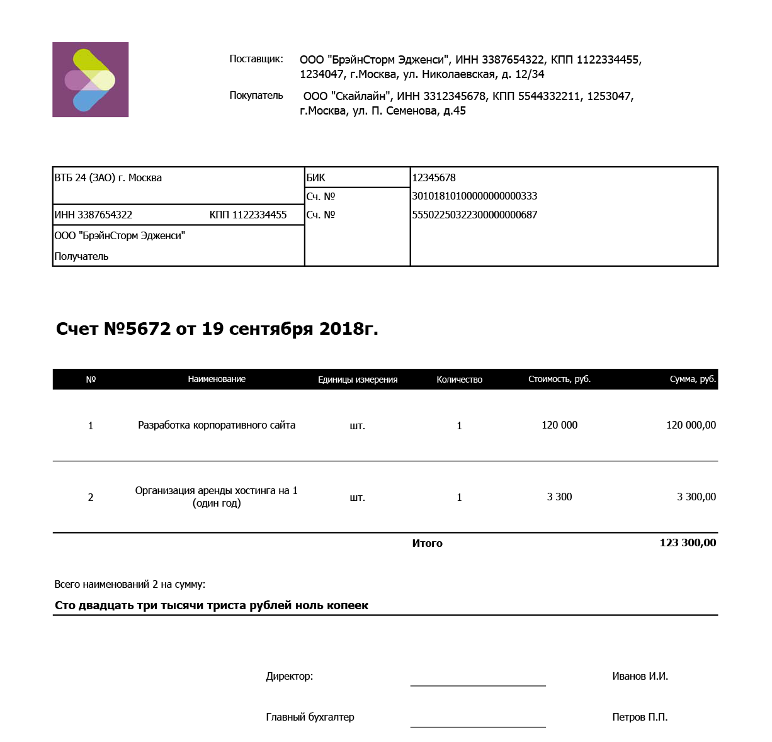

Благодаря шаблонам и автоматическим сценариям ПланФикс поможет автоматизировать многие рутинные задачи. Например, выставление счетов, формирование типовых документов и договоров.
Аналитики — это универсальный инструмент, позволяющий накапливать в ПланФиксе абсолютно любые данные.

Slide 20


С какими проблемами и ожиданиями компании приходят в ПланФикс
Мы IT-компания. Хотим автоматизировать работу собственной службы поддержки.
У нас онлайн-магазин корейской косметики, ищем наиболее удобный и в будущем масштабируемый способ автоматизации продаж.
ПланФикс отлично подходит для организации службы поддержки, и мы сами этим пользуемся.

Slide 21

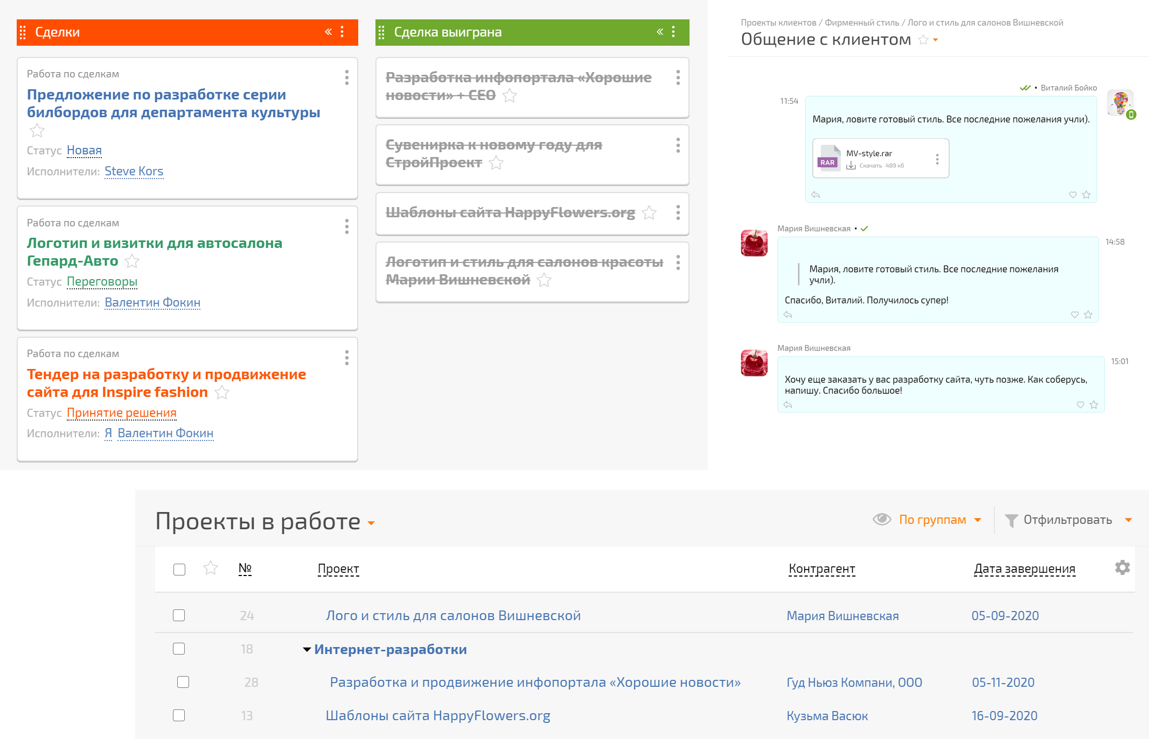

ПланФикс может сопровождать сотрудника во время продаж, автоматически присылать дальнейшие инструкции и контролировать точность их исполнения, чтобы сделка была выиграна и продажа успешно состоялась.

Slide 22


С какими проблемами и ожиданиями компании приходят в ПланФикс
Мне необходимо вести учет рабочего времени сотрудников для начисления зарплаты и бонусов.
Хочу систематизировать работу разработчика 1С и web-программиста. С их задачами постоянно бардак. Они говорят, что сильно загружены, из-за этого происходят задержки по основным проектам.
Накапливайте отчеты сотрудников о проделанной работе в виде добавленных в задачу аналитик, чтобы вести учет рабочего времени и контролировать занятость.

Slide 23
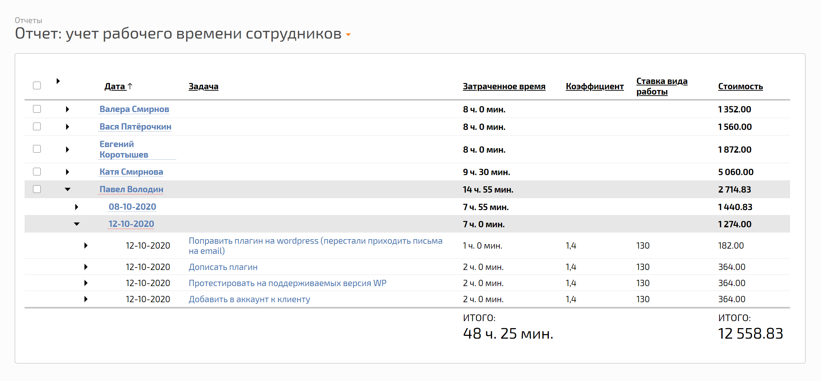
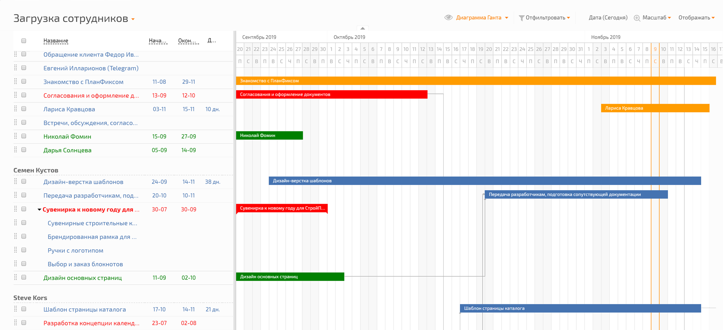
Расставляйте приоритеты и сроки задач, чтобы управлять очередью и временем их выполнения.

Slide 24

С какими проблемами и ожиданиями компании приходят в ПланФикс
У меня парковка автомобилей. Хочу вести учет времени стоянки и оплаты услуг. У клиентов может быть несколько машин. Оплата либо ежемесячно, либо суточно.
Хотим настроить учет расхода авансов. Есть цена за нормо час для клиента, он вносит аванс, мы его вырабатываем. Важно вовремя выставить счет на новый аванс.
ПланФикс позволяет настроить гибкую систему для любого учета: от парковки автомобилей до авансовой системы расчета за проделанную работу.

Slide 25
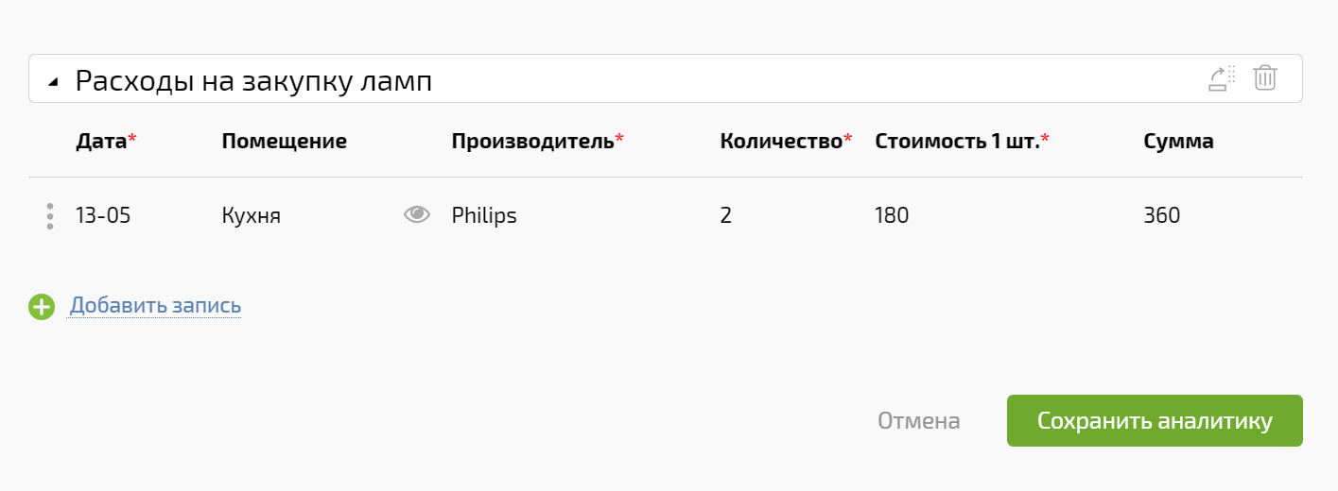
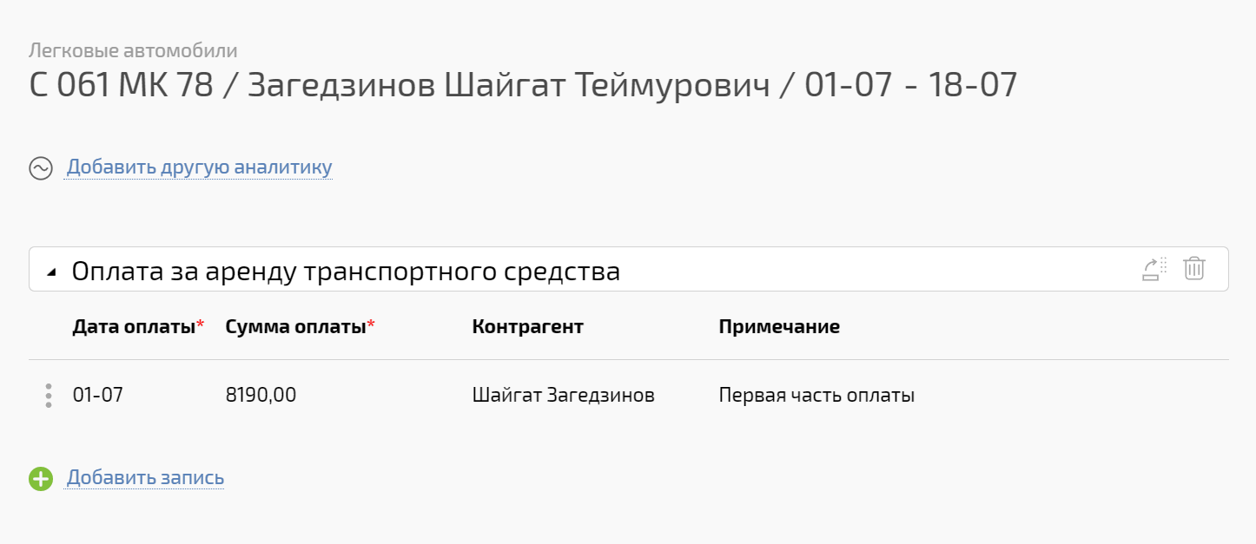
Добавляйте в систему различные реквизиты учета, изначально не вложенные в неё, но необходимые для удобства управления бизнесом.

Slide 26

А теперь поговорим о дополнительных преимуществах ПланФикса

Slide 27



ПланФикс может выглядеть как ваша корпоративная система управления
в фирменной цветовой гамме, с логотипом компании и пунктами меню, ведущими на ваши сайты и сервисы.
Это делает ПланФикс «главной программой», которую запускают ваши сотрудники, садясь за компьютер, и заодно увеличивает их вовлеченность в рабочий процесс.

Slide 28
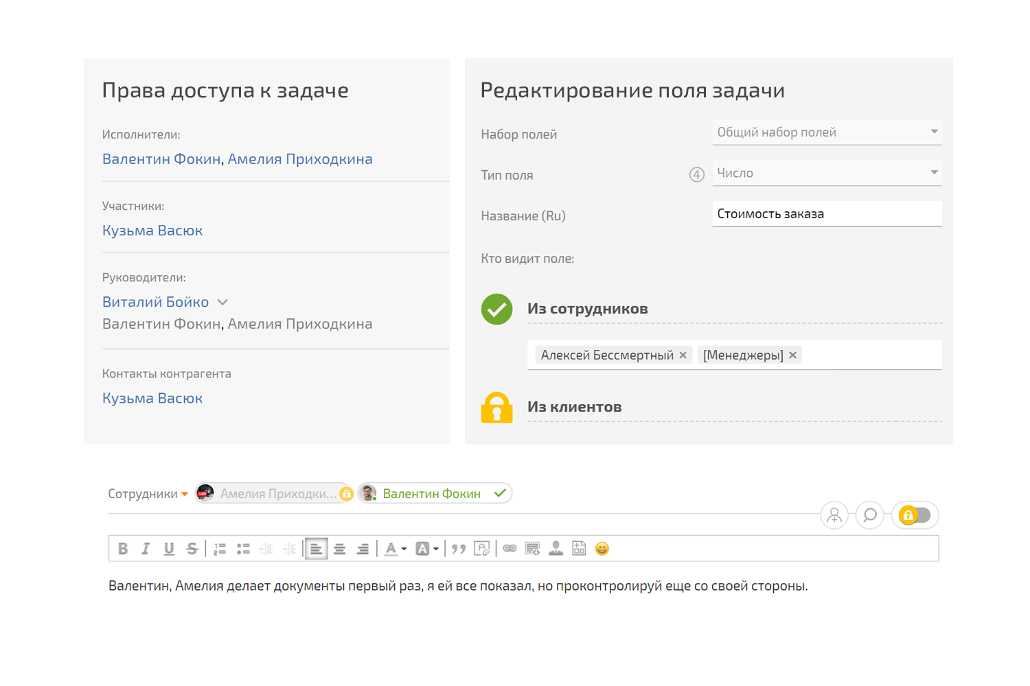


Тонкие настройки доступа к информации
Вы сами определяете, должны ли производственники видеть стоимость заказа для клиента, кто получит доступ к данным о задолженности и оплате, будут ли сотрудники видеть задачи друг друга и так далее.
А если вы добавите в ПланФикс клиента, он увидит в нем только то, что предназначено для его глаз.

Slide 29
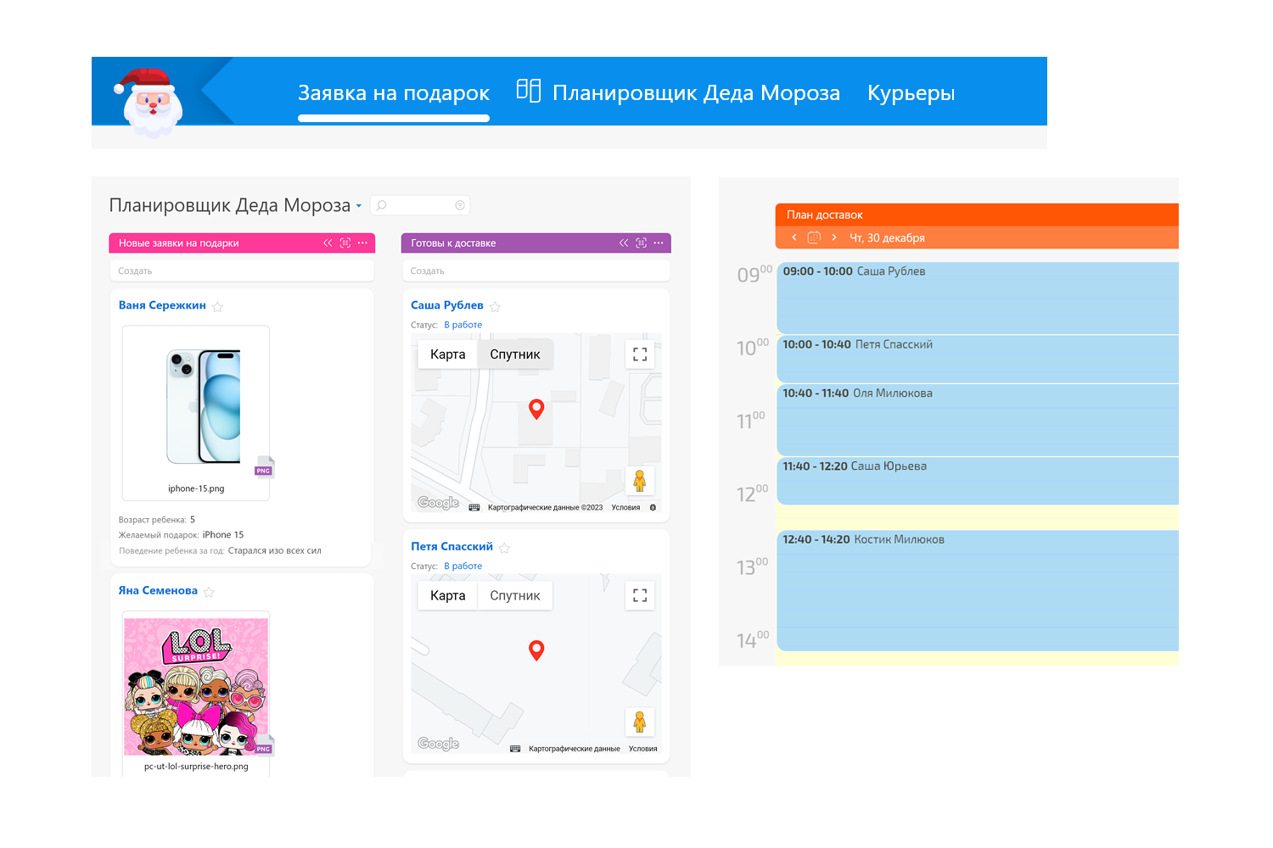


Персональный интерфейс для каждого пользователя
Владельцу и администраторам аккаунта доступны все возможности ПланФикса. Но интерфейс легко настроить, оставив в нем только нужные для конкретной роли или сотрудника функции.
Упрощенный интерфейс не давит лишними возможностями, а значит коллегам будет проще привыкнуть к работе в новой среде.

Slide 30

У ПланФикса очень понятные и быстрые приложения для iOS и Android
Даже находясь на выезде, вы будете иметь доступ к своим проектам, оперативно получать напоминания, общаться с коллегами и клиентами, ставить и выполнять задачи.

Slide 31
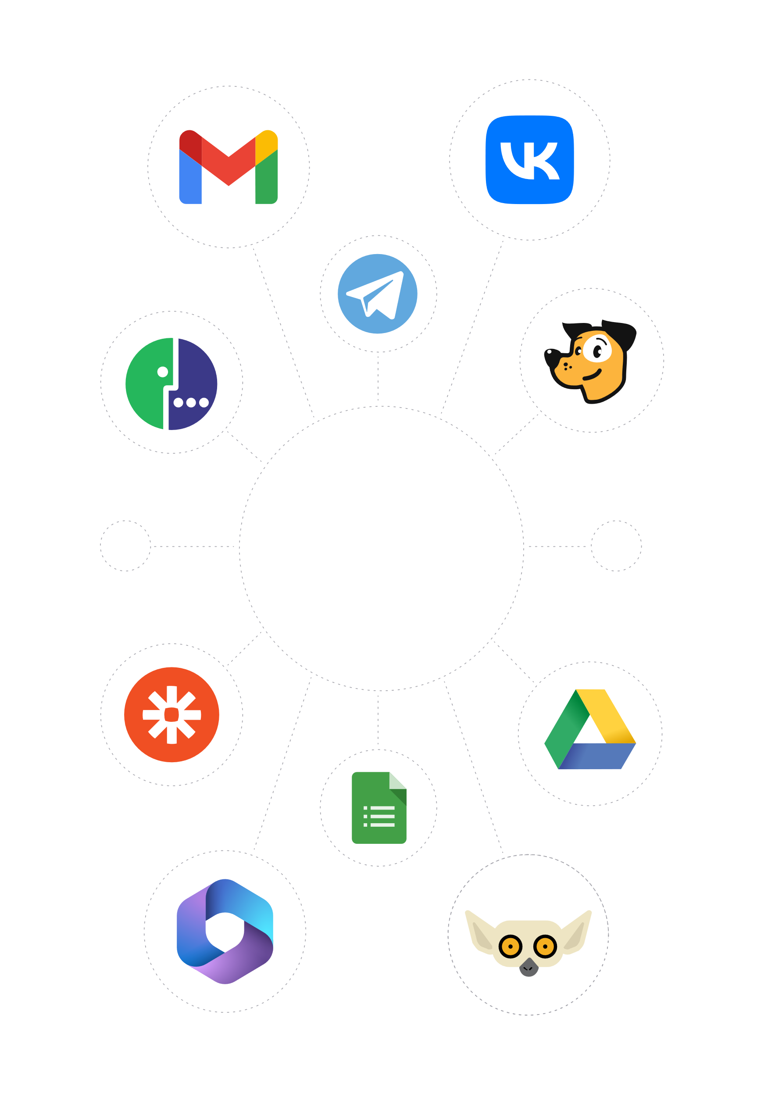

Большое количество интеграций
IP-телефония звонки прямо в ПланФикс и из него, записи разговоров всегда под рукой
SMS-сервисы организуйте уведомление клиентов и сотрудников доступным способом
Мессенджеры общайтесь с клиентами по удобным им каналам
VK, Telegram, Avito, Viber получайте лиды и общайтесь прямо из ПланФикса
Сервисы email-рассылок, Zapier, Roistat и другие
API Planfix
для интеграции с другими системами

Slide 32


Серьезный подход к вопросам безопасности
Резервное копирование
Доступ только для своих
Двухфакторная
Аутентификация
Выгрузка данных аккаунта
Защита персональных
данных
Удаленное обслуживание
SSL-шифрование
Стабильность и безопасность облачной системы хранения данных
Отсутствие случаев утечки или утери данных за 10+ лет существования сервиса

Slide 33

Выбирайте систему, которая будет развиваться вместе с вашей компанией

Slide 34



Обычно выбор системы управления сводится к трем вариантам:
Набор отдельных специализированных программ или сервисов. Каждый сервис закрывает определенный участок (продажи, производство, сервис и т.п.)
Универсальный сервис «все в одном», который обещает закрыть все потребности компании
Разработка уникальной системы для своей компании
А еще можно выбрать ПланФикс

Slide 35
Чем ПланФикс отличается от набора специализированных сервисов?
Минусы набора отдельных сервисов
Плюсы ПланФикса
Отделы работают в разных программах. Сложно понять загрузку и прогнозировать сроки заказов или проектов. Приходится задавать вопросы коллегам по почте, в мессенджерах, тратить на это время и путаться в ответах.
В ПланФиксе видно как обстоят дела по нужному вопросу. Можно прочитать переписку, понять на чьей стороне мяч, в чем задержка и когда ожидается результат.
Нет общей картины происходящего в компании. Нужно вручную сводить отчеты разных подразделений.
Работа всех подразделений собрана в одной базе, измерена и оценена автоматическими инструментами ПланФикса.
Приходится платить за несколько сервисов.
Вы платите только за один сервис, по демократичным тарифам.

Slide 36
Чем ПланФикс отличается от универсальных сервисов «все в одном»?
Минусы наборов «все в одном»
Плюсы ПланФикса
Каждый из отдельных блоков проигрывает по удобству и функциональности специализированным сервисам.
Работу ПланФикса можно настроить оптимальным для вашей компании образом.
Блоки плохо связаны между собой, поэтому сотрудникам и руководителям сложно получить информацию, затрагивающую несколько блоков.
Любые данные в ПланФиксе доступны руководителям и сотрудникам, которым они необходимы для работы.
Объединение множества блоков под одной крышей делает сервисы тяжеловесными и сложными в освоении. Пользователи постоянно видят разделы, списки и кнопки, которые мешают в работе.
В ПланФиксе каждый получает рабочее пространство, в котором присутствуют только нужные в его работе разделы и возможности.

Slide 37
Чем ПланФикс отличается от «самописной» системы?
Минусы «самописной» системы
Плюсы ПланФикса
Долго. Первую версию системы придется ждать месяцы (часто — годы).
ПланФикс внедряется за дни или недели, закрывая при этом 80% ваших потребностей.
Дорого. Причем деньги понадобятся не только на стартовую разработку, но и на постоянные доработки.
Настройка и использование ПланФикса обходятся на порядки меньше, чем собственная разработка.
Своя система всегда отстает от потребностей компании. Приходится постоянно вносить в нее изменения (опять долго и дорого). Но делать это необходимо, иначе компания начинает отставать от потребностей рынка.
ПланФикс — это живой сервис, который постоянно растет и донастраивается, чтобы всегда соответствовать вашему видению управления процессами.

Slide 38



Есть ли у ПланФикса минусы?
Конечно.
У системы есть ограничения. В частности, ПланФикс не предназначен для ведения бухгалтерского или складского учета, хотя и поможет управлять этими процессами.
Это не «волшебная пилюля». Чтобы использовать преимущества ПланФикса, вам понадобится выделить часть своего времени на его изучение и настройку или оплатить работу интегратора, который настроит систему для вас.
ПланФикс это классический SaaS-сервис. У него нет и не будет «коробки», то есть возможности установить программу на сервер в вашей компании.

Slide 39

Что поможет внедрению
Каждый сотрудник, добавленный в ПланФикс, автоматически получает задачу пройти стартовый курс Академии ПланФикса.
За 30 минут ваши коллеги научатся ставить и принимать задачи, общаться по рабочим вопросам и планировать свою работу.
Расширенные курсы Академии ПланФикса доступны в любой момент и абсолютно бесплатно.

Slide 40

Что поможет внедрению
Наши пользователи отмечают дружелюбие и оперативность Службы поддержки ПланФикса.
Мы ответим на любые вопросы о функционале системы, посоветуем оптимальное решение вашей задачи и с удовольствием примем предложения о дальнейшем развитии ПланФикса.

Slide 41


Простой и понятный план внедрения
Быстрое внедрение базовых возможностей (благодаря автоматическим задачам и курсам Академии ПланФикса).
Первые результаты видны уже в первые дни работы («кто чем занят», «кто отвечает за этот вопрос» и т.п.).
Проверка работы на уровне одного-двух подразделений.
Постепенное распространение на другие подразделения и новые бизнес-процессы.

Slide 42

ПланФикс — это главный помощник руководителя

Slide 43


Что дает ПланФикс руководителю
Прямая коммуникация между сотрудниками
разных подразделений, привязанная к конкретным задачам.
Понимание ситуации:
в любой момент, по любому вопросу, с неограниченной историей.
Защита от ошибок: сотрудник следует настроенному процессу, у него меньше возможностей «нажать не туда», система ведет логирование всех действий пользователя.
Автоматизация рутинных операций высвобождает время сотрудников, оно конвертируется в высвобождение людей.
Это реальная возможность отключиться от операционки и заняться тем, что действительно важно.

Slide 44

Что говорят те, кто уже внедрил ПланФикс

Slide 45

Отзывы о ПланФиксе

Slide 46


ПланФиксу доверяют люди и компании по всему миру
БОЛЕЕ
БОЛЕЕ
8 800
80 000
КОМПАНИЙ
ПОЛЬЗОВАТЕЛЕЙ
IP-телефония • PPC • SEO • Web-разработка • Автоматизация и роботизация производств • Архитектура и дизайн • Безопасность • Благотворительная деятельность • Брендинг • Бухгалтерский учет и аудит • Геодезия инженерные изыскания • Государственные структуры • Добыча полезных ископаемых • Издательская деятельность • Инженерные сети • Инжиниринг • Искусство и творчество • ИТ-аутсорсинг • ИТ-управление • Консалтинг • Контакт-центр • Логистика • Маркетинг • Медиа и СМИ • Медицина • Мобильная связь и интернет • Наука • Недвижимость • Некоммерческая организация • Образование • Обслуживание и ремонт IT оборудования • Общественное питание • Организация мероприятий • Cертификация разрешительные документы • Переводы • Полиграфия • Построение франчайзинговых сетей • Программные продукты • Проектирование • Производство промышленность • Разработка документации • Реклама и дизайн • Сельское хозяйство • Сервис обслуживание ремонт • Спорт • Страхование • Строительство • Телекоммуникации • Тендерные поставки • Торговля • Транспорт • Туризм отдых развлечения • Управление персоналом • Управляющая компания • Услуги для населения • Услуги для промышленности • Финансовые организации • Хостинг • Экология • Электронная коммерция • Электронные устройства • Энергетика • Юриспруденция юридические услуги
В БОЛЕЕ ЧЕМ 90 ОТРАСЛЯХ БИЗНЕСА

Slide 47

Присоединяйтесь!
Бесплатная регистрация: planfix.ru/signup
14 дней полноценного использования в пробном режиме
Вопросы и предложения:
support@planfix.ru

